Slide 1
WEBSITE BẢO TRÌ DỊCH VỤ THIẾT BỊ (XE NÂNG)
LƯU MINH NHỰT – DPM195530

Slide 2
TÍNH CẦN THIẾT ĐỀ TÀI
Cách mạng công nghiệp 4.0 ra đời đã làm thay đổi cán cân của sự phát triển đời sống kinh tế - xã hội của loài người. Cuộc cách mạng này tạo ra một thế giới mà trong đó các hệ thống ảo và vật lý có thể trao đổi, tương tác với nhau một cách linh hoạt thông qua các hệ thống thông minh hay trí thông minh nhân tạo. Sự phát triển của xã hội thông tin và cách mạng công nghiệp 4.0 đã tác động một cách toàn diện, sâu sắc đến mọi lĩnh vực như kinh tế, chính trị, xã hội, giáo dục,... Việc ứng dụng Công nghệ thông tin vào quản lí là vô cùng cần thiết bởi xã hội càng phát triển, lượng thông tin cần lưu trữ càng lớn nếu cứu lưu mọi thông tin trên giấy sẽ gây khó khăn cho việc tìm kiếm, sao lưu dữ liệu.

Slide 3
LÝ DO CHỌN ĐỀ TÀI?
Thứ nhất
Thứ hai
Thứ ba
Xã hội ngày càng phát triển, nhu cầu con người ngày càng tăng
Quản lí vô cùng khó khăn, đa phần là lưu trữ trên giấy
Tạo ra một website để quản lí là vô cùng cần thiết. Có thể dễ dàng tìm kiếm, sao lưu. Nâng cao công tác quản lí, tiết kiệm chi phí

Slide 4
MÔ TẢ ĐỀ TÀI
Hệ thống website quản lí dịch vụ bảo trì thiết bị (cụ thể là xe nâng) là hệ thống chuyên cung cấp các dịch vụ bảo trì xe nâng (kiểm tra, sửa chữa, thay thế linh kiện).
Meet us

Slide 5
MÔ TẢ ĐỀ TÀI
Lập lịch bảo trì
Lập bảng phân công
Quản lí sẽ lập lịch bảo trì khi có yêu cầu từ khách hàng
Quản lí sẽ phân công công việc cho nhân viên kỹ thuật tiến hành bảo trì theo lịch đã được lập
Lập phiếu khảo sát
Lập phiếu báo giá
Nhân viên kỹ thuật đến kiểm tra thiết bị xe nâng và tiến hành lập phiếu khảo sát
Sau khi phiếu khảo sát được lập, nhân viên bán hàng (thu ngân) sẽ in phiếu báo giá

Slide 6
Phân Quyền
Quản lí (Admin)
“Quản lí là người có quyền hạn cao nhất trong hệ thống. Có thể thực hiện tất cả các chức năng hệ thống hiện có.”
Nhân viên kỹ thuật
“Nhân viên kỹ thuật là người có quyền lập phiếu khảo sát, xem bảng phân công công việc”
Nhân viên bán hàng (thu ngân)
“Nhân viên bán hàng (thu ngân) là người có quyền lập lịch bảo trì, quản lí sản phẩm, dịch vụ, in phiếu báo giá và hóa đơn”

Slide 7
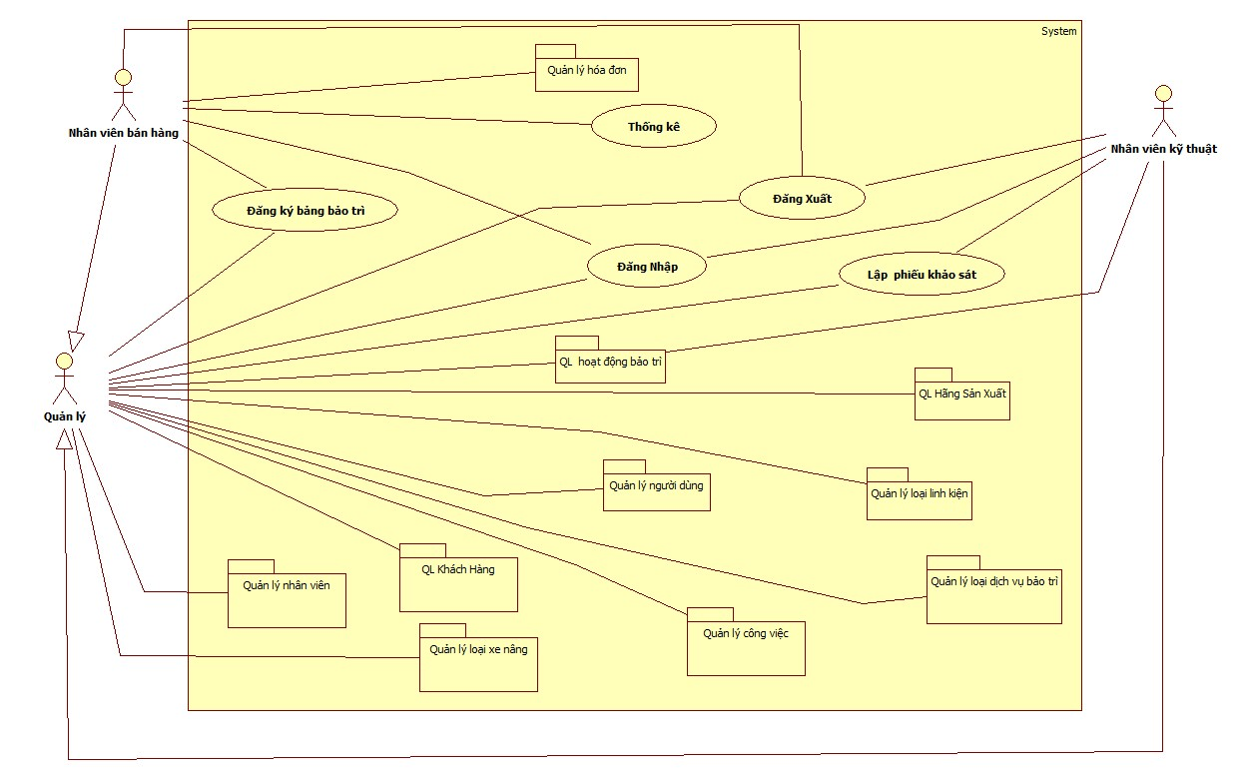
Sơ đồ usecase

Slide 8
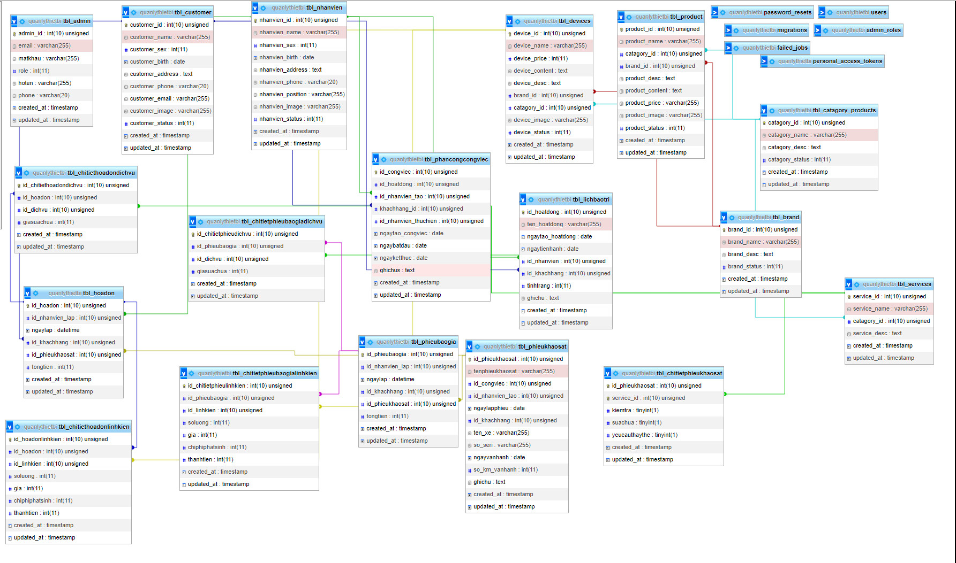

Slide 9
Kết quả đạt được
Về mặt kỹ năng:
Thành công xây dựng trang web quản lí hoàn chỉnh, xây dựng giao diện đẹp thân thiện với người dùng. Học được kỹ năng làm việc nhóm.
Trau dồi thêm kỹ năng để tạo ra một sản phẩm hoàn chỉnh bám sát yêu cầu thực tế.
Củng cố kiến thức về các công nghệ web và ứng dụng, phân tích thiết kế hệ thống thông tin

Slide 10
Kết quả đạt được
Về kinh nghiệm thu được:
Học được những kiến thức mới về các framework.
Áp dụng những kiến thức đã học vào thực tiễn.
Thu được những kinh nghiệm để xây dựng một dự án thực tế.

Slide 11
Hạn Chế Và Hướng Phát Triển
Hạn Chế
Một số chức năng chuyên sâu.
Chưa có kinh nghiệm xây dựng một dự án lớn.
Hướng phát triển
Sửa chữa cải thiện những chức năng thân thiện với người dùng hơn.
Tiếp tục phát triển những chức năng chưa làm được.

Slide 12
Thanks!
Does anyone have any questions?
addyouremail@freepik.com
+91 620 421 838
yourwebsite.com

